Slide 1
PASAR PERSAINGAN SEMPURNA
Hertiana Ikasari, SE, MSi

Slide 2
Pendahuluan (1)
Manajer yang berada dalam manajemen bisnis total harus mengenal pasar yang akan dimasuki atau tempat penjualan produk-produk industri yang dihasilkan apakah bersifat kompetitif atau non kompetitif
Strategi penetapan harga produk yang memaksimumkan keuntungan perusahaan sangat tergantung pada struktur pasar yang ada, di mana produk itu akan dijual
Pasar adalah suatu institusi atau badan yang menjalankan aktivitas jual beli barang adan jasa.

Slide 3
Pendahuluan (2)
Proses penetapan harga dan output dalam dunia nyata sangat dipengaruhi oleh struktur pasarnya
Struktur pasar mengacu kepada lingkungan yang kompetitif di mana pembeli dan penjual dari produk tersebut beroperasi.

Slide 4
Macam Struktur Pasar
Pasar persaingan sempurna
Pasar monopolistik
Pasar oligopoli
Pasar Monopoli

Slide 5
Pasar Persaingan Sempurna
Karakteristik:
Komoditas yang diperjualbelikan adalah homogen
Jumlah penjual atau pembeli yang sangat banyak
Perusahaan adalah penerima harga
Tidak adanya penetapan-penetapan dari luar yang bersifat memaksa baik terhadap permintaan, penawaran ataupun terhadap harga dari komoditas yang diperjualbelikan
Semua unit-unit ekonomi mempunyai pengetahuan yang sempurna mengenai harga
Terdapat mobilitas sumber-sumeber daya, barang-barang dan jasa
Setiap perusahaan mudah keluar masuk industri

Slide 6
Permintaan dan hasil penjualan
Dalam menganalisis upaya perusahaan untuk mencapai keuntungan, perlu diperhatikan biaya produksi yang dikeluarkan oleh perusahaan dan hasil penjualan yang diperoleh perusahaan tersebut
Sifat biaya produksi tidak dipengaruhi struktur pasar dimana perusahaan itu ada, tetapi hasil penjualan akan berbeda-beda bila mereka ada pada struktur pasar yang berbeda.
Perbedaan ini disebabkan karena bentuk kurva permintaan yang berbeda

Slide 7
Kurva permintaan Perusahaan yang Bersaing Sempurna
Setiap konsumen mempunyai kontribusi dalam menentukan kurva permintaan pasar
Penjumlahan seluruh permintaan perseorangan akan suatu komoditas pada suatu tingkat harga akan menentukan permintaan pasar
Selanjutnya interaksi kurva permintaan dan penawaran pasar akan membentuk jumlah dan harga keseimbanagan

Slide 8
Kurva permintaan (1)
Pada pasar suatu komoditas dengan persaingan sempurna, kurva permintaan bagi seorang pengusaha adalah garis yang sejajar dengan sumbu horisontal yang ditarik melalui titik harga pasar komoditas tersebut
Kurva permintaan bersifat elastis sempurna, karena produsen pada pasar persaingan sempurna adalah penerima harga (price taker), dalam artian berapapun yang bersangkutan memproduksi dan menjual komoditasnya di pasar, harga pasar tidak berubah. Dalm hal ini perusahaan harus mengikuti harga pasar yang diminta oleh konsumen

Slide 9
Kurva Permintaan (2)
P
D= AR=MR = P
Q

Slide 10
Hasil penjualan perusahan
Pada PPS berlaku kondisi D = AR = MR = P
Bila perusahaan menjual seluruh komoditi yang dihasilkan, seluruh pendapatan yang diterima perusahaan dinamakan hasil penjualan total (TR)
TR = P X Q
Dalam PPS, harga (P) tidak berubah.
Marginal Revenue (MR) adalah tambahan hasil penjualan yang diperoleh perusahaan bila perusahaan tersebut menjual satu unit tambahan komoditas yang diproduksinya
Nilai Average Revenue sama dengan hasil bagi Total Revenue dengan komoditas yang dijual

Slide 11
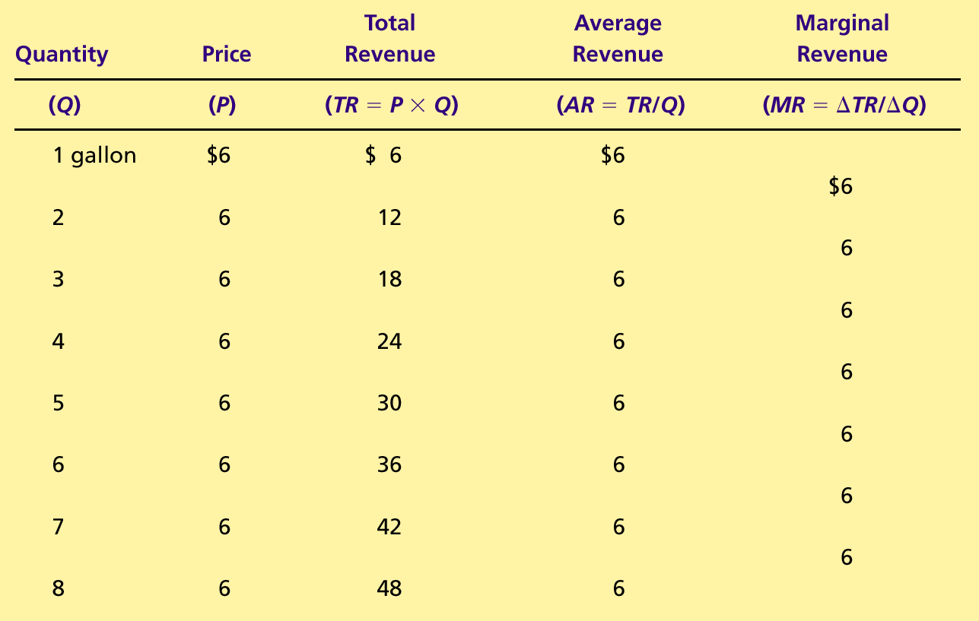
Table 1 Total, Average, and Marginal Revenue for a Competitive Firm
Copyright©2004 South-Western

Slide 12
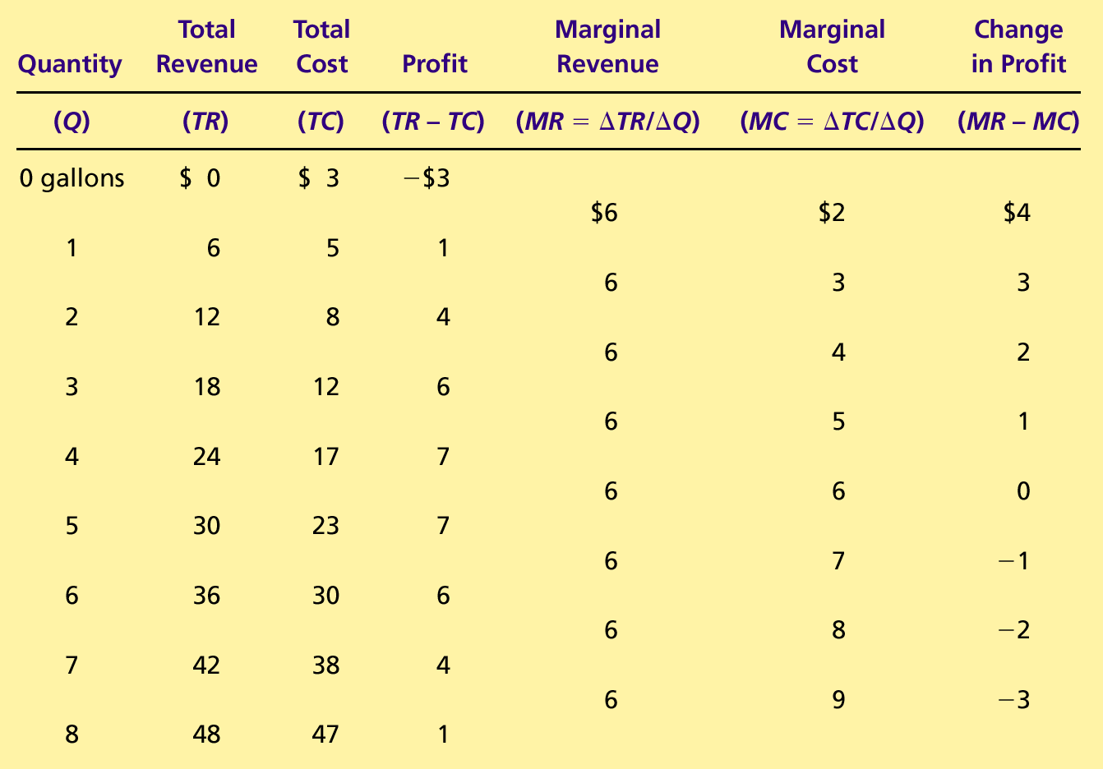
Table 2 Profit Maximization: A Numerical Example
Copyright©2004 South-Western

